Slide 1
Vybraná témata dějin německy mluvících zemí po roce 1945
JMB247, JTB026 Seminář k dějinám NMZ
PhDr. Michal Dimitrov, Ph.D.

Slide 2
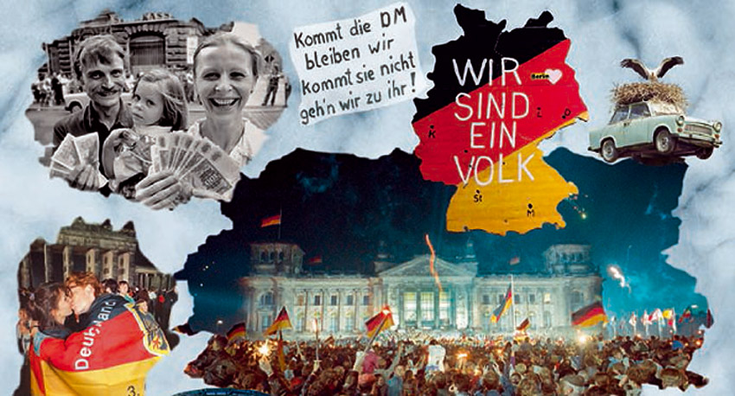
7. seminář – 31. 3. 2023
Hospodářské a sociální
důsledky sjednocení Německa

Slide 3
Rozdělení referátů (1)
1) Úvodní hodina; Rakousko: oběť, nebo viník druhé světové války? 1/2 (20. 2. 2024)
2) Rakousko: oběť, nebo viník druhé světové války? 2/2 (27. 2. 2024)
Prezentace: Jakub Talaš
3) Němci jako oběti druhé světové války? (5. 3. 2024)
Prezentace: Adam Klečka
4) Integrace vyhnanců v SRN a NDR a kolektivní paměť (12. 3. 2024)
Prezentace: Petra Městecká
5) Na cestě za občanskou společností: střet politiky a médií na příkladu „Aféry Spiegel“ (19. 3. 2024)
Prezentace: Daniil Sidorov
6) Německý podzim: levicový terorismus Rote Armee Fraktion a jeho současná reflexe (26. 3. 2024)
Prezentace: Jiří Virág
7) Hospodářské a sociální důsledky (znovu)sjednocení Německa (2. 4. 2024)
Prezentace: Michael Klobucký

Slide 4
Rozdělení referátů (2)
8) Přistěhovalecké země proti své vůli – imigrace do NMZ po roce 1949 (9. 4. 2024)
Prezentace: Petr Kozel
9) Integrace imigrantů jako klíčové téma pro budoucnost: příklady Berlín a Vídeň (16. 4. 2024)
Prezentace: Lucie Váňová
10) Dlouhý stín populismu v Rakousku – od Haiderovi ke Strachemu a dál? (23. 4. 2024)
Prezentace: Adam Vyhnálek
11) Migrační krize v Německu (30. 4. 2024)
Prezentace: Emma Kodyšová
12) Německy mluvící země, energetika a bezpečnostní politika; zhodnocení semináře; zhodnocení semináře (7. 5. 2024)
Prezentace: -
13) (14. 5. 2024) – rektorský den – výuka odpadá!

Slide 5
Program semináře 2. 4. 2024
Dlouhé stíny sjednoceného Německa
Prezentace: Michael Klobucký: Sociální důsledky sjednocení – útoky proti cizincům a jejich příčiny
Ekonomické dopady sjednocení Německa: diskuse textu Helmuta Wiesenthala

Slide 6
Most přes řeku Spree…

Slide 7
Volby do Bundestagu 2021 – druhý hlas

Slide 8
Volby do Bundestagu 2021 – druhá nejsilnější

Slide 9
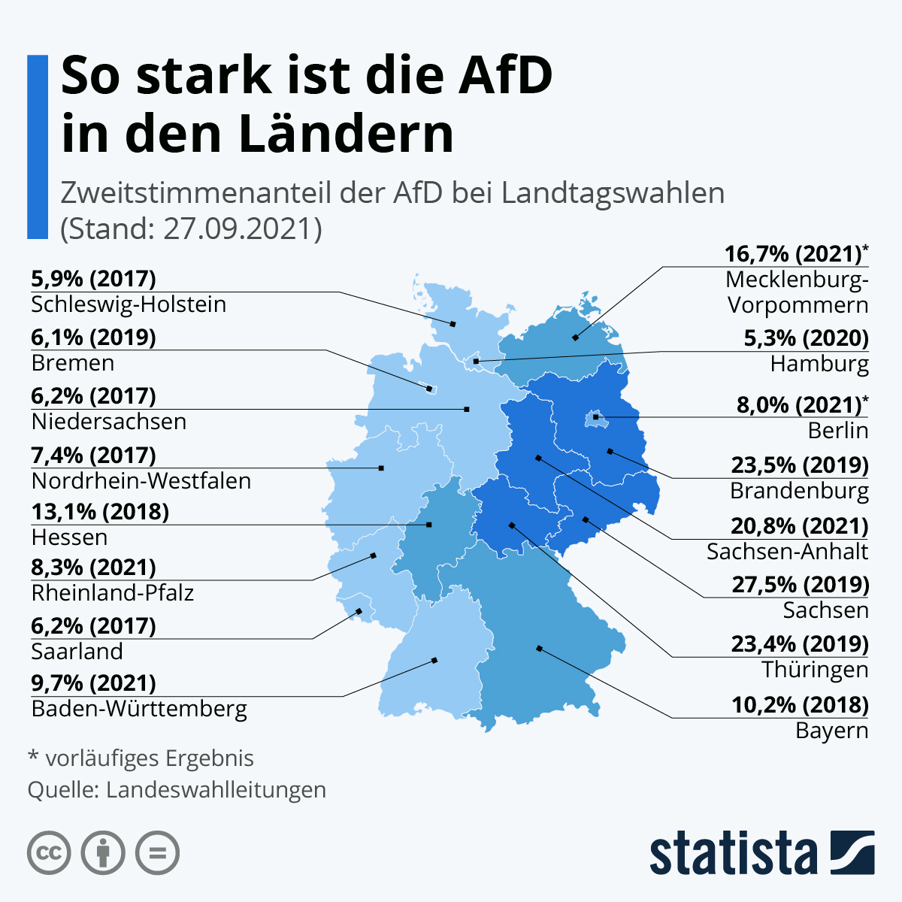
AfD ve volbách do zemských sněmů (k 9/2021)

Slide 10
Volební výsledky AfD (k 3/2023)

Slide 11
Nezaměstnanost „Západ“ vs. „Východ“

Slide 12
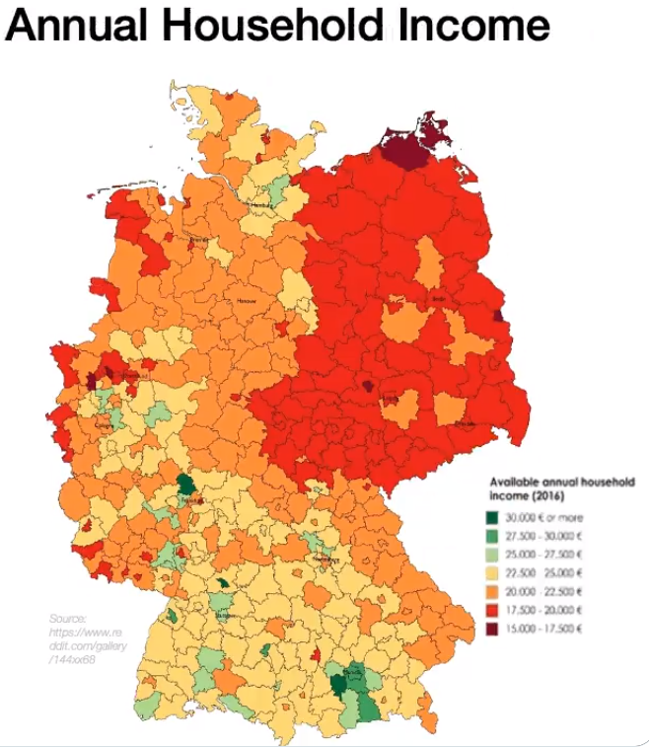
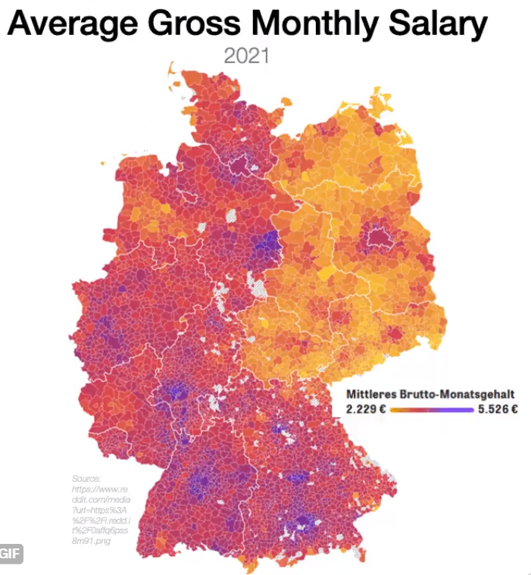
Notes:
https://twitter.com/tomaspueyo/status/1757777722024075750?s=51&t=iy2oSHa6hXITbOdQuotLOQ

Slide 13
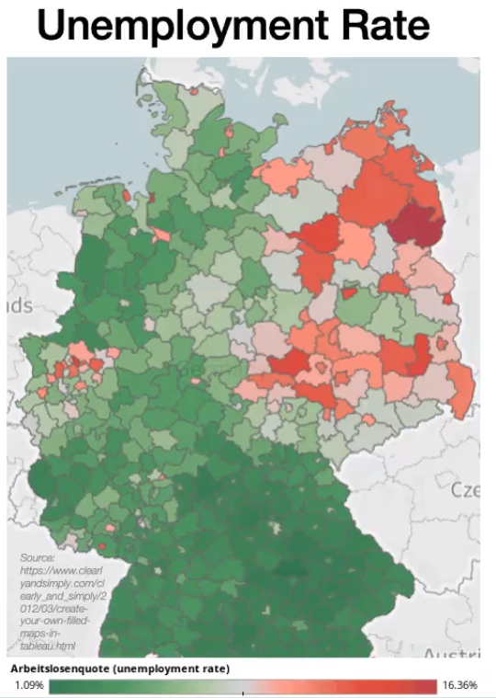

Slide 14
Prezentace
Téma:
Sociální důsledky sjednocení Německa:
už zase létají do oken zápalné láhve
Referent:
Michael Klobucký

Slide 15
Hoyerswerda 1991, Rostock 1992
https://www.spiegel.de/international/germany/rostock-residents-dread-20th-anniversary-of-neo-nazi-racist-riot-a-851479.html
Rasistické útoky v Hoyerswerdě a Rostocku
v reportáži ARD
"Nach Hitler-Radikale Rechte rüsten auf“
http://www.youtube.com/watch?v=FGdJWFFv6Bs

Slide 16
Hoyerswerda 1991, Rostock 1992
Neonacisté otevřeně dávají najevo svou nenávist vůči cizincům a využívají k tomu hluboce zakořeněné předsudky u části obyvatelstva. V září 1991 se v saském městě Hoyerswerda stává něco dosud neviděného. Stovky lidí aplaudují, když jedna pravicově-extrémistická banda po celé dny běsní proti nemnoha cizincům ve městě. „To, co pro mě vlastně na téhle věci bylo nejdramatičtější, bylo to, že velká část obyvatel těm mladým lidem, kteří házeli Molotovovy koktejly a kameny, aplaudovala – to pro mě byla fáze zděšení – takhle jsem násilí na veřejnosti ještě nikdy nevnímal.“ Na konci jsou žadatelé o azyl z města odvezeni. Ulice vyhrála a cítí se být v právu. Koneckonců i politici tehdy denně mluví o problémy s azylanty.
(pokrač. →)

Slide 17
Hoyerswerda 1991, Rostock 1992
„Já myslím, že mluvím tady za všechny, když řeknu, že jsme všichni rádi, že ti cizinci jsou pryč.“
„Když to nejde politickými prostředky, musí se holt použít násilí.“
„Stát a všichni akorát věčně mluví, ale když nastoupí síla, tak je to hned vyřešeno.“
Řádění v Hoyerswerdě se jako požár šíří dál. V srpnu 1992 se v Rostocku odehrávají scény, které připomínají pogrom. Po celý týden útočí mladí lidé na cizineckou ubytovnu, za podpory dvou tisíc nadšených diváků, kteří tu divokou zvěř chrání před zásahem policie. Pořádková moc selhává. Jen zázrakem nejsou žádné oběti na životech.
(pokrač. →)

Slide 18
Hoyerswerda 1991, Rostock 1992
„Celá ta scéna, to bylo něco zcela nepředstavitelného, že v obyvatelstvu bylo tolik souhlasu, že to naprosto ochromilo stát, a že se ukázalo, že můžeme mít masovou podporu, v podstatě před námi státní moc na celý týden kapitulovala. Na těch obrázcích je dobře vidět, jak se policie vždycky stáhla, protože neměla šanci se k nám přes lidi, kteří s námi souhlasili, dostat. A na konec byli cizinci pryč, a o to šlo, bylo to dílčí, etapové vítězství.“
V létě 1992 dochází skoro denně k dalším novým útokům na ubytovny žadatelů o azyl. Co se na začátku odbývá a přechází jako problém nových spolkových zemí, se začíná dít i na západě. Brzy nehoří jen domy, ale také lidé…

Slide 19
Mölln 1992
Mölln, listopad 1992
maloměsto ve Šlesvicku-Holštýnsku
noční útok na dům obývaný dvěma tureckými rodinami – Molotovovy koktejly
tři mrtví (věk 51, 14, 10), devět těžce zraněných
pachatelé: dva neonacisté (19, 25), oba odsouzeni, starší na doživotí
vyjadřování solidarity v celém SRN, „světelné řetězy“ se zapálenými svíčkami
po Bahide Arslanové pojmenovávány ulice

Slide 20
Solingen 1993 (1)

Slide 21
Solingen 1993 (2)
Solingen, květen 1993
město v NRW
26.5.1993: změna článku 16 GG (právo na azyl) → 29.5.1993: útok
5 mrtvých (věk: 27, 18, 12, 9, 4), 16 zraněných – všechny oběti byli Turci
čtyři pachatelé, všichni odsouzeni
„světelné řetězy“ x demonstrace a výtržnosti
mezinárodní publicita

Slide 22
Solingen 1993 (3)

Slide 23
Vzestup NPD a DVU
Nationaldemokratische Partei Deutschlands
založena 1964
do roku 1968: v 7 zemských sněmech, B-W: 9,8 %
Volby do Bundestagu 1969: 4,3 %, potom vnitřní krize strany
po roce 1990 radikalizace, příklon k nacismu, popírání nebo relativizování Holocaustu
od roku 1996 předsedou Udo Voigt, dnes Frank Franz
„etnopluralistický světový názor“, noviny Deutsche Stimme

Slide 24
Vzestup NPD a DVU
zastoupení NPD v zemských sněmech:
Sasko (2004: 9,3 %, 2009, 5,6 %, 2014: 4,9 %)
Mecklenbursko-Přední Pomořansko (2006: 7,3 %, 2010: 6,0 %, 2016: 3,0 %)
volby do Bundestagu 2009 a NPD: 1,5 %, 2013: 1,3 %,
problémy s financováním, zadlužení
Spolkový úřad na ochranu ústavy ji eviduje jako pravicově extrémistickou
x stranu se nepodařilo zakázat (2003, 2017)
- nepřípustnost zvláštních agentů uvnitř strany
DVU: 1998 v Sasku-Anhaltsku: 13 % (dále 1991 v Brémách 6,2 %, 1992 v Šlesvicku-Holštýnsku 6,3 %, 1999 v Braniborsku 5,3 % a 2004 6,1 %)

Slide 25
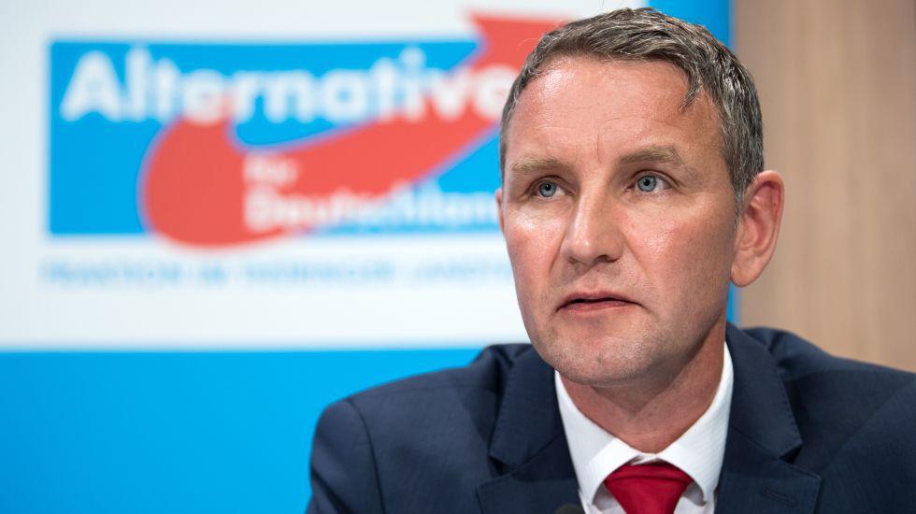
Björn Höcke
"My Němci, tedy náš národ, jsme jediným národem na světě, který umístil památník hanby do srdce hlavního města,“ (2017)
„(…) Hloupá politika překonávání (minulosti)„ (…) „německým stavem mysli je pocit brutálně poraženého národa“.
Výuka dějin se zaměřuje na špatné události, místo na "slavné filozofy, hudebníky a geniální objevitele," kterých má Německo "možná více než kterýkoli jiný národ". (2017´)

Slide 26
Seminář 2. 4. 2024
Téma:
Hospodářské a sociální důsledky sjednocení Německa
Text:
Helmut Wiesenthal, German Unification and "Model Germany": An adventure in institutional conservativism, in West European Politics, Volume 26, Issue 4 (2003), 37-58.

Slide 27
Hospodářské problémy sjednoceného Německa
1) Wiesenthal argumentuje, že navzdory očekávání proces sjednocení Německa neposílil pozici země mezi nejvýznamnějšími světovými ekonomikami. Jakými argumenty své tvrzení v úvodu podkládá?
2) Jaké výzkumné otázky si autor klade – a jak se je snaží zodpovědět?
3) Jak se SRN historicky stavila ke keynesiánskému ekonomickému modelu a jakou zátěž představovala pro „německý model“ problematika sjednocení s NDR? V jakých (geo)politických a ekonomických podmínkách proces sjednocování probíhal?
4) Jak proběhlo sjednocení Německa z institucionálního hlediska?
5) Co je to hospodářská, sociální a měnová unie? Jaké byly její výhody a nevýhody pro východoněmecké obyvatelstvo?
Notes:
Ad 3 Geopolitika primát nad ekonomikou – překonání železné opony, splnění úkolu sjednocení, dořešení dědictví druhé světové války
Nedůvěra obyvatel NDR ke kapitalismu – alternativa – demokratičtější socialistický model x západní Němci nabídli ekonomické benefity spojené s hlubší integrací do evropských struktur (EU), mýtus druhého „hospodářského zázraku“
vnitropolitická slabost organizované východoněmecké opozice – neschopnost zastupovat zájmy obyvatel NDR při vyjednávání s SRN
zájem vládnoucí koalice v SRN na urychlení procesu sjednocení jako předpokladu pro úspěch ve volbách ve sjednoceném Německu

Slide 28
Hospodářské problémy sjednoceného Německa
6) Jak se po sjednocení vyvíjela ekonomika tzv. nových spolkových zemí? Jak nové spolkové země vycházejí ze srovnání s dalšími bývalými satelity SSSR ve střední Evropě?
7) Jaké mikroekonomické výzvy byly spojeny s procesem sjednocení, zejména na straně mzdové politiky a instrumentů k podpoře zaměstnanosti? Jak se náklady sjednocení promítly do daňového a sociálního systému?
8) Jak se sjednocení odrazilo na vzdělávacím systému?
9) Vysvětlete termín „kooperativní federalismus“? Proč měl systém federálního finančního narovnání pro nové spolkové země i negativní důsledky?
10) Jaký vztah mělo obyvatelstvo nových spolkových zemí k myšlenkám socialismu a proč? A jak se to odrazilo na realizaci potřebných sociálněekonomických reforem v 90. letech?

Slide 29
Krize východoněmeckého režimu
zadluženost státu, miliardové půjčky ze SRN
komunální volby v květnu 1989 – formující se opozice doložila falšování voleb
od srpna 1989 masová emigrace občanů NDR přes maďarskou hranici, později západoněmecké ambasády (viz např. v Praze)
masové demonstrace, 25. září 1989, Montagsdemonstrationen (Lipsko, Halle atd.)
„Wir sind das Volk!
7. 10. 1989 – SED pořádá mohutné oslavy 40. výročí založení NDR
vnější i vnitřní opozice proti Honeckerovi, neschopnost sebereflexe
Honecker 18. října odstupuje z funkcí, místo něj Krenz

Slide 30
Hospodářství NDR na konci 80. let
Struktura hospodářství NDR (výroba, zahraniční obchod)
těžký průmysl (strojírenský, chemický)
zanedbané služby
podíl vývozu na HDP: pouze 25 %
vývoz 80 % do zemí RVHP, 20 % na Západ (z toho navíc velká část nerentabilní)
největší obchodní partner SSSR, po zhroucení RVHP klesl export NDR na východ o 60 %
výdaje na stranický aparát, armádu, sociální dávky
rostoucí zadlužení, půjčky na západě (SRN)

Slide 31
Hospodářství NDR na konci 80. let
Srovnání stavu hospodářství SRN a NDR v roce 1990 (HDP, nezaměstnanost, produktivita práce)
HDP: 8 % + produktivita 70 % vůči SRN
nezaměstnanost: úředně žádná; NSZ 1991: 9,6; 1994: 15,9 %
1991: HDP NSZ: 37 % průměru EU15

Slide 32
Měnová, hospodářská a sociální unie (1)
v platnosti od 1. 7. 1990, „velký monetární třesk“; iluze o druhém hospodářském zázraku
M+H+S unie = šoková terapie
prosadili Kohl a ministr financí Waigel
obava z masivního útěku NDR-Němců na Západ + tlak obyvatelstva na zavedení DM
státní smlouvou stanoveno: zrušení centrálního plánování, zavedení tržního hospodářství, uvolnění cen a platů, uvolnění zahraničního obchodu, reforma bankovního systému
stále dozor státu nad: ceny nájmů (regulace), energií, poštovních a dopravních služeb – do roku 1992

Slide 33
Měnová, hospodářská a sociální unie (2)
od 1. 7. 1990: DM platná na území NDR
z politických důvodů upuštěno od tržního převodu peněz, kvůli kupní síle východoněmeckého obyvatelstva
kurz 1:1: dospělí 4000 DM, děti 2000 DM, senioři 6000 DM, převedení mezd, důchodů a stipendií
kurz 2:1: další úspory, přepočtení dluhů
kurz 3:1: pro neněmecké občany

Slide 34
Měnová, hospodářská a sociální unie (3)
→ zvýšení kupní síly východoněmeckého obyvatelstva
x platová výše zůstává na 50 % průměru SRN
x předpoklad odborů o vyrovnání platů v roce 1994
→ do oběhu o 13 % víc peněz než odpovídalo reálně potřebě x inflace se nedostavila
→ zrychlení propadu východoněmeckého hospodářství, např. pokles zpracovatelského průmyslu jen v roce 1990 o 30 %
→ nárůst nezaměstnanosti NSZ: 1990: 9,8 miliónu zaměstnaných x 1992: 6,1 miliónu zaměstnaných
→ NDR převzala model sociálně tržního hospodářství
= liberalizace cen, volný pohyb pracovních sil, zboží, kapitálu, systém děleného pojištění (důchodové, zdravotní, sociální), reforma pracovního práva (ochrana před výpovědí) atd.

Slide 35
Seminář 9. 4. 2024
Téma:
Přistěhovalecké země proti své vůli
– imigrace do NMZ po roce 1949
Text:
Maren Borkert a Wolfgang Bosswick, „The Case of Germany“, in Migration Policy Making in Europe. The Dynamics of Actors and Contexts in Past and Present, eds. Giovanna Zincone, Rinus Penninx & Maren Borkert (Amsterdam: Amsterdam University Press, 2011), 97–137.
Referát:
Petr Kozel

